Slide 1
从网络空间大数据 到工业大数据
讨论报告
2016年10月23日
北京航空航天大学

Slide 2
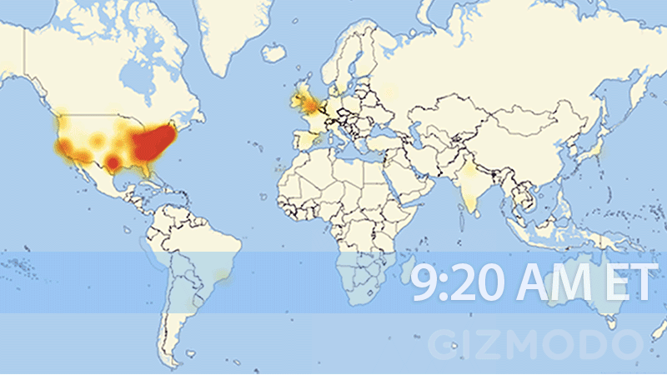
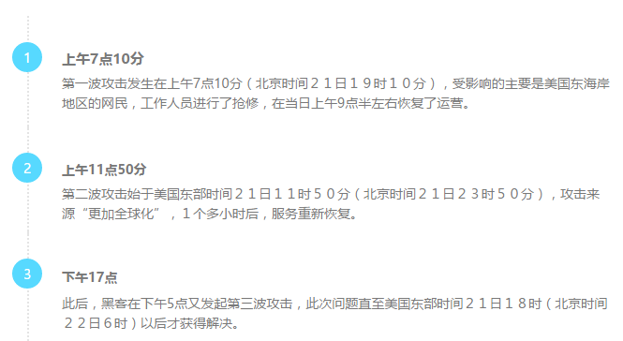







事件还原:美国大规模网络瘫痪事件始末
事件描述
北京时间10月22日凌晨，一场始于美国东部的大规模互联网瘫痪在当地时间10月21日席卷了全美，包括Twitter丶Spotify丶Netflix丶Airbnb丶Github、Reddit以及纽约时报等主要网站都受到黑客攻击。
受影响的主要网站
攻击事件时间线

Slide 3
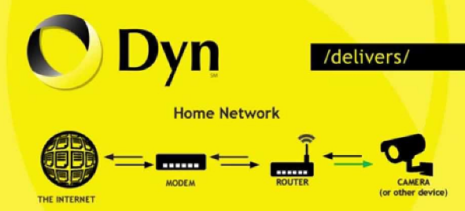
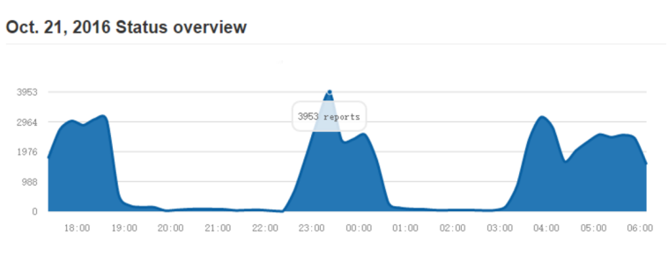
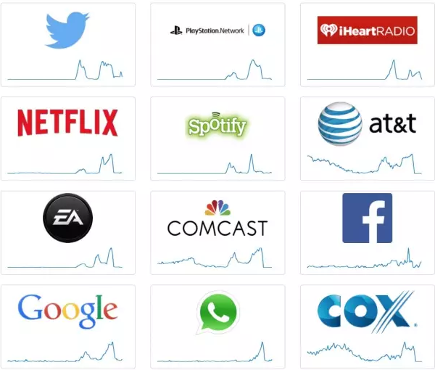
事件还原:美国大规模网络瘫痪事件始末（2）
瘫痪原因
造成本次大规模网络瘫痪的原因是Dyn Inc. 的服务器遭到了(流量超过1Tbps 的超大规模)DDoS劫持攻击。位于美国新罕布什尔州曼彻斯特市的Dyn公司，是美国主要域名服务器（DNS）供应商。
DYN介绍
当日攻击总览
著名网站及受DDos攻击情况
名词解释
DNS服务器：是进行域名和与之相对应的IP地址转换的服务器。DNS中保存了一张域名和与之相对应的IP地址的表，以解析消息的域名。根据解析结果进行目标站点访问。若DNS服务器遭受DDos攻击，则无法正常解析域名，故用户无法访问对应目标站点。
DDos攻击：分布式拒绝服务 (DDoS:Distributed Denial of Service)攻击指借助于客户/服务器技术，将多个计算机联合起来作为攻击平台，对一个或多个目标发动DDoS攻击，从而成倍地提高拒绝服务攻击的威力。

Slide 4
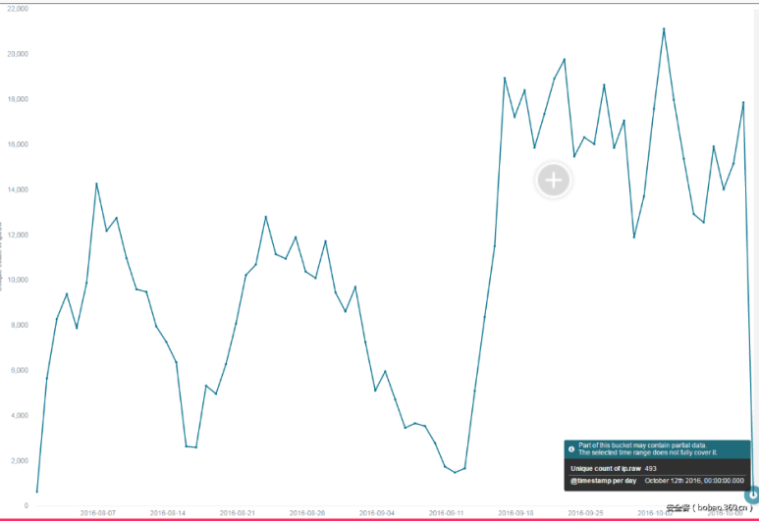
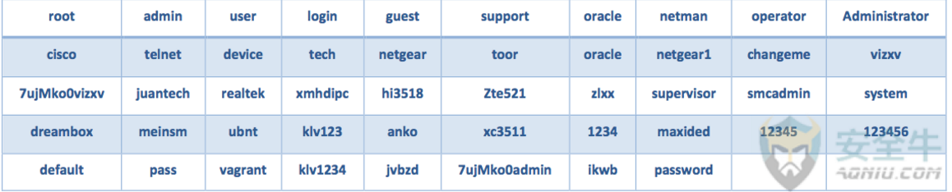
事件还原:美国大规模网络瘫痪事件始末（4）
真实源头及形成过程分析
线索显示21日的多次攻击来自同一个源头——僵尸物联网（Botnet）。有证据显示攻击流量的一部分来自几个月开始成形的一个僵尸物联网Botnet网络Mirai，本次Mirai是一个十万数量级别的Botnet，通过扫描互联网上的IoT设备（网络摄像头等）构成，8月开始被构建，9月出默认用户名和口令控制系统现高潮。攻击者通过猜测设备的，将其纳入到Botnet中，在需要的时候执行各种恶意操作，包括发起DDoS攻击，对互联网造成巨大的威胁。
2016-08-01 12:46:01 到2016-10-13 23:59:59 的扫描报告共显示1,063,786条Mirai扫描信息被部署的蜜罐识别出来。上图详细的列出了在这段时间Mirai扫描的日常变化情况。
一个Mirai的样本里面可以看到如下的弱密码
4

Slide 5
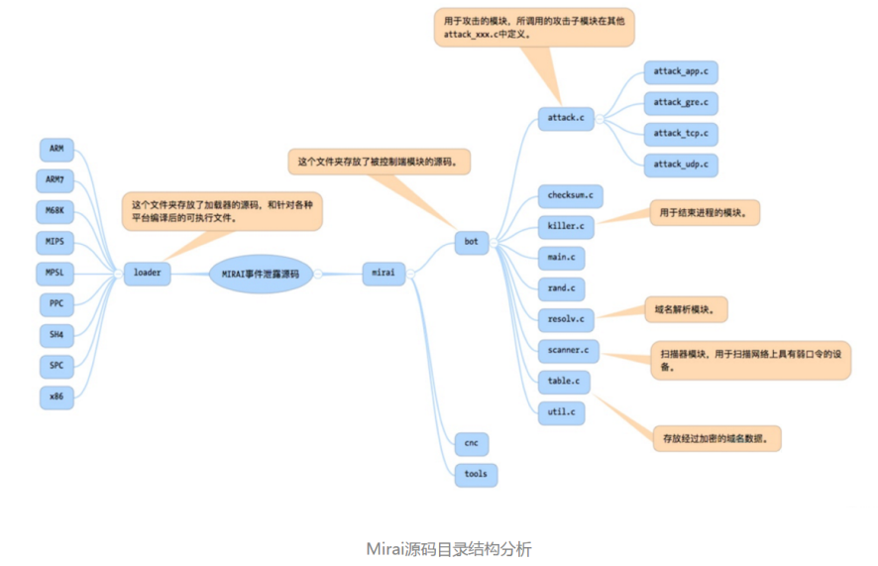
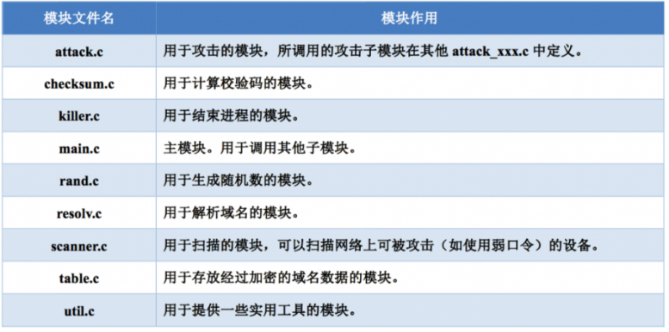
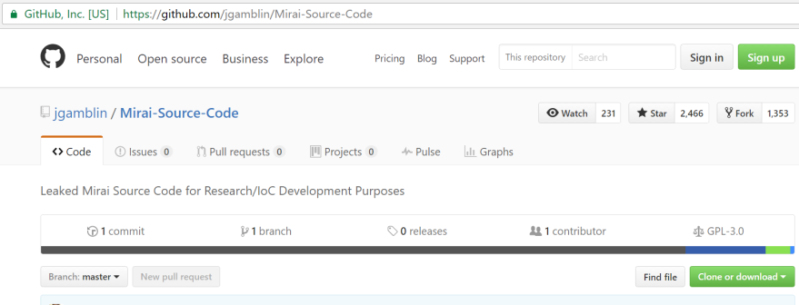
事件还原:美国大规模网络瘫痪事件始末（5）
具体攻击过程及逻辑分析
此次DDOS攻击事件是由恶意软件Mirai控制的僵尸网络发起。Mirai的攻击目标与以往控制服务器或个人PC机的方式有所不同，它主要针对一些物联网(IOT)设备，如路由器、数字录像机(DVRs)、网络摄像头等。控制大量的IOT设备形成僵尸网络来进行DDOS攻击。
目前已经确认在此次攻击事件中，至少存在一定数量的"肉鸡"是DVRs，根据TCP数据包的指纹识别信息显示，主控端恶意软件很有可能就是Mirai。
扫描觉察智能设备
Mirai攻击过程概述
大规模劫持智能设备
网页劫持
客户端劫持
DNS劫持
控制’肉鸡’,展开DDoS攻击
Mirai Botnet 代码结构分析
Mirai Botnet代码9月30日泄露
5

Slide 6
事件还原:美国大规模网络瘫痪事件始末（5）
具体攻击过程及逻辑分析
此次DDOS攻击事件是由恶意软件Mirai控制的僵尸网络发起。Mirai的攻击目标与以往控制服务器或个人PC机的方式有所不同，它主要针对一些物联网(IOT)设备，如路由器、数字录像机(DVRs)、网络摄像头等。控制大量的IOT设备形成僵尸网络来进行DDOS攻击。
目前已经确认在此次攻击事件中，至少存在一定数量的"肉鸡"是DVRs，根据TCP数据包的指纹识别信息显示，主控端恶意软件很有可能就是Mirai。
扫描觉察智能设备
Mirai攻击过程概述
大规模劫持智能设备
网页劫持
客户端劫持
DNS劫持
控制’肉鸡’,展开DDoS攻击
Mirai Botnet 代码结构分析
Mirai Botnet代码9月30日泄露

Slide 7

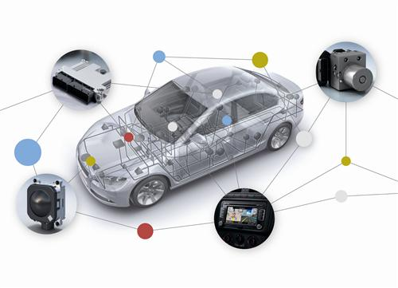



起因：网络的发展趋势
未来网络
（第三代互联网）
与实体经济深度融合
工业互联网
能源互联网
车联网…
＝？互联网+
…
第二代互联网
万维网
电子商务
互联网面临的主要问题
第一代互联网
可扩展性
军事与科研
阿帕网
安全性
可控可管性
能耗问题
1969
1989
1990
2005
2006
时间

Slide 8
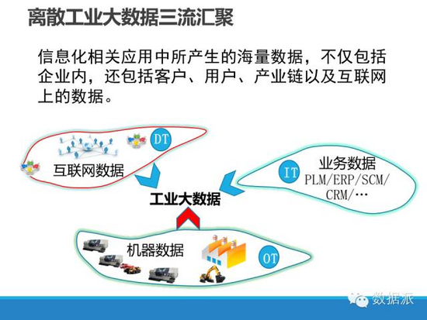
工业大数据
工业大数据的特点和挑战
 | 工业大数据 | 网络空间大数据
研究对象 | 物理对象 | 用户
4V体现 | 处理速度快（Velocity） | 数据类型繁多（Variety），NLP？
数据来源 | 传感技术，服务转型 | 媒体渠道，社会态势
数据期望 | 可重复的因果，结果的可靠性 | 现象发现，关联发现
20%的结构数据具有80%的价值密度
例如：产品图纸、试验分析、加工工艺等
80%的工业大数据密度只有20%，需要分析挖掘
例如：工况数据、图片数据、文本数据等
Notes:
流程行业中的企业业务数据大致分为三个过程域：一是从采购、制造、销售到配送的企业供应链全流程数据；二是从设计到运营的工厂全生命周期数据，如项目设计（可行性研究、初步设计、详细设计）、工程（建设准备、建设实施、中间交工、单试联试、试生产、竣工验收）、运营（交付使用、运营、改造维修）涉及的各类数据；三是从经营管理、生产管理到自动化控制的企业管控一体化数据，以ERP/MES/PCS 三层结构的企业信息系统为核心，覆盖工厂中多个专业管理领域，包括物流、能流、工艺、质量、设备、安全环保、成本等专业化数据。但在实际中，依靠传统的数据分析手段和工业建模的方法仅仅处理了一小部分结构化和显性知识的数据，大量的非结构数据和隐性知识没有得到充分的利用。流程企业数据分析特点和面临挑战主要是四个方面：（1）可扩展的数据存储和处理架构，支持数据爆炸性增长；（2）工业现场中大量的的实时和准实时分析要求，要求在线的快速连续处理，；（3）提供非结构化数据的处理能力，从原来简单的存储上升为识别、搜索和融合分析；
（4）建立完备专家知识库，既要包含显性的启发式规则和机理模型，也要对隐含在海量数据内的隐性知识进行挖掘，指导生产与运营。 这是本项目研究的重点需求

Slide 9
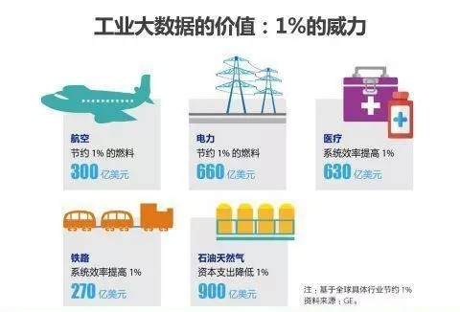
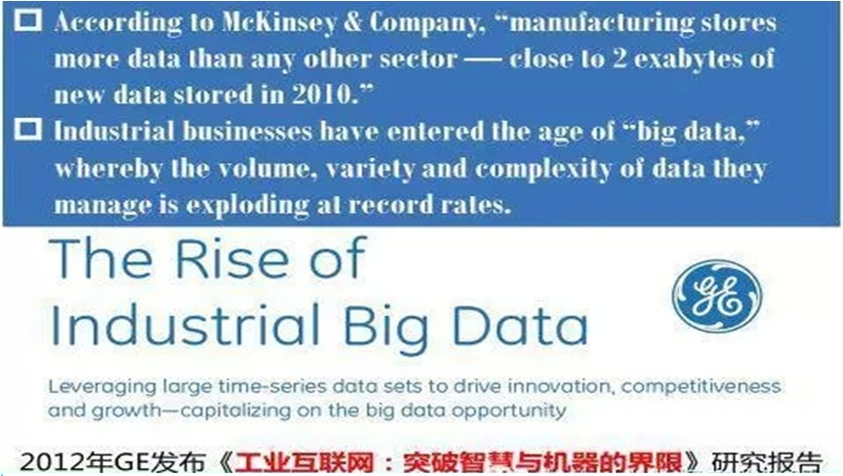
价值体现：增长点

Slide 10



安全视角：数据感知
开放域
环境（+人，+服务…)
广域网
外
网
工业协作平台
定制业务
产品服务
流程
协同业务
协作企业
设备
设备
企业网
工业平台
ERP
CRM
SCM
MES
···
设备(制造商，应用商）
设备健康状态
流程工艺
煤矿安全预测
控制
网
SCADA
工程师站/操作员站
HMI
···
智能传感器
工业机器人
工业机器人
…
设备
流程
规模范围

Slide 11
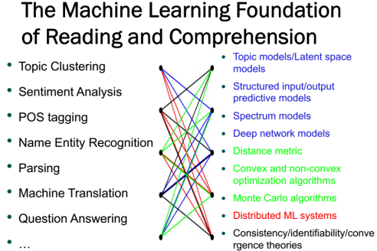

数据获取与知识管理
工控安全知识库WB3.0
工控安全事件库
EB1.0
工控安全技术库
TB1.0
全球网站信息检索
特定网站结构查询
数据质量与冗余
Cognitive State Machine
工控安全认知状态机
Tool 1: NOSEC Based Info Digger
特定网站IP查询
多文本自动摘要器
Tool 4: Multi-Data
Learning
知识更新
Tool 2: Public Opinion Supervisor
多源舆情信息搜索
相关知识
抽取
内容分析
数据扩展
ICS Data Repository
工控安全数据仓库
ICS Source Pool
工控安全数据源池
Tool 3: Multisource Data Collector
工控舆情文本库
STIX威胁情报库
IP位置库 IP信誉库
舆情数据来源网站
技术论坛博客站点
真实工业控制系统
多源分布式爬虫
工控厂商信息库
工控系统漏洞库
ICS技术 文献库
高交互蜜罐网络
工控设备生产厂商
工控安全解决方案
工控安全会议期刊
大规模设备探测器
Notes:
数据源头：工控厂商，工控产品应用
IP信誉库：8种行为，攻击或被利用攻击行为；
区域内工控设备状态：IP-地理位置？
Knowledge的更新：
（1）歧义：火焰病毒：低相关性？
（2）更新（有删减），产品的更新；漏洞有补丁；

Slide 12
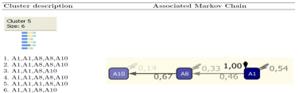
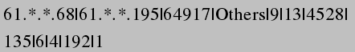
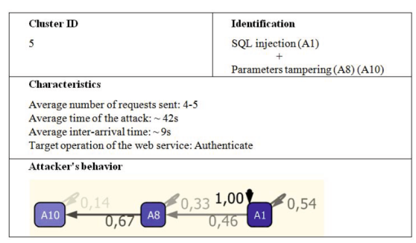
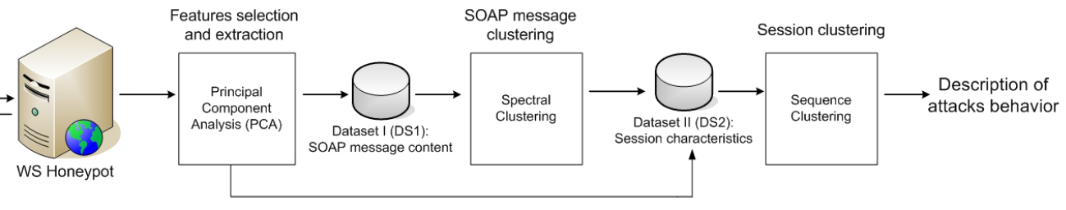
攻击行为：一种学习方法
蜜罐系统数据分析模块
特征集合
定义距离？？
时间戳
协议
聚类分析
源 IP 地址|目的 IP 地址|源自治域|目的自治域|流入接口号|流出接口号|源端口号|目的端口号|协议类型|包数量|字节数|流数量
K-中心点
源IP地址
源端口
目的IP地址
目的端口
关联规则分析
生成频繁项集
包头
包长
攻击行为特征类别/特征模型
更多特征
特征组合

Slide 13




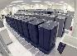
安全技术：倒逼转折？
病毒，蠕虫：
病毒变化多，以本地检测处置为主
多和快
恶意程序：
本地资源局限，检测与处置分离：
好和省
APT等：
攻击行为隐蔽，安全边界模糊
精和准
防火墙/IDS
Cloud Sec
智能安全？
涉及数据破坏
涉及影响系统高效运行
涉及基础设施安全

Slide 14
工业安全保障
设备安全、网络安全、控制安全和数据安全组成新的安全体系
控制环境开放化使外部互联网威胁渗透到工厂控制环境
工
厂
外
网
数据的开放、流动和共享使数据和隐私保护面临前所未有的挑战
工业云平台
定制业务
协同业务
产品服务
协作企业
1
智
能
工
厂
2
控制安全
工业云平台
ERP
CRM
数据安全
SCM
MES
···
工
厂
内
网
网络IP化、无线化以及组网灵活化给工厂网络带来更大安全风险
设备智能化使生产装备和产品直接暴露在网络攻击之下
SCADA
工程师站/操作员站
HMI
···
3
4
网络安全
智能传感器
工业机器人
工业机器人
…
设备安全

Slide 15
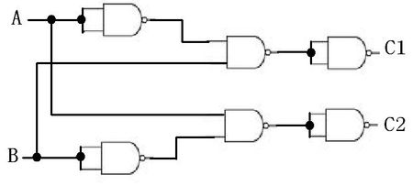
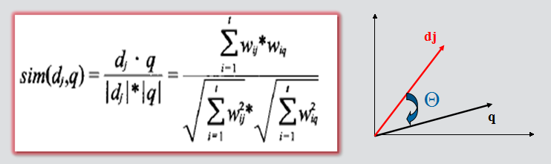
攻击向量？
X可表示计算
G=F(x)
北京 vs 中国，
华盛顿 vs 美国
区块链，数字货币
NLP
数据 0 与1
密码+P2P协议
向量+函数
从硬件模拟信号到计算数字信号
数据管理
数据计算
复杂度

Slide 16
蜜罐系统
Internet
包含网络流量和恶意命令的数据包
eth0
防火墙
发送网络流量数据
网关
数据捕获模块
桥接
入侵检测系统
数据存储模块
节点主机
eth1
数据分析模块
虚拟蜜罐（模拟PLC设备1）
虚拟网卡
数据捕获模块
根据访问端口分配被攻击蜜罐
存储捕获到的数据
虚拟蜜罐（模拟PLC设备2）
虚拟蜜罐（模拟PLC设备3）
本地数据库
数据分析模块
对模拟工控设备蜜罐发送的恶意命令

Slide 17
Part 3（7）：基于蜜罐系统的工控攻击检测与行为建模
蜜罐系统
Internet
包含网络流量和恶意命令的数据包
eth0
防火墙
发送网络流量数据
网关
数据捕获模块
桥接
入侵检测系统
数据存储模块
节点主机
eth1
数据分析模块
虚拟蜜罐（模拟PLC设备1）
虚拟网卡
数据捕获模块
根据访问端口分配被攻击蜜罐
存储捕获到的数据
虚拟蜜罐（模拟PLC设备2）
虚拟蜜罐（模拟PLC设备3）
本地数据库
数据分析模块
对模拟工控设备蜜罐发送的恶意命令
Notes:
攻击行为建模：

Slide 18
上次报告

Slide 19



研究方向明确:成果驱动
科学问题
可管理、可协同、可信任
可表示、可计算、可操作
研究方向
1、分布式软件技术
2、大数据计算
3、数据智能分析及应用
（科研成果）
√ 973、创新群体：网络空间大数据计算
学生/教师发展
√大数据与脑智能高精尖中心
项目/奖励申报
√重点研发：混合云、云计算
社交网
车联网
工业网
系统/产品推进
√工程中心：工控安全、工业大数据
Notes:
学术

Slide 20

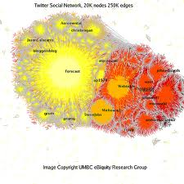





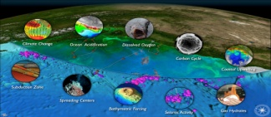

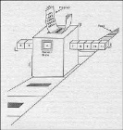
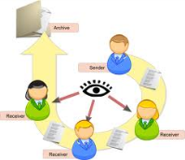
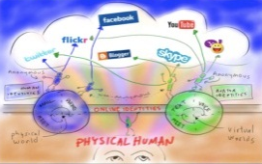



计算技术发展
→
→
科学计算
商业计算
社会/智脑计算？
图灵机/算法
流程/事务管理
知识和智脑？
数据：结构化
获取知识（查询）
学习：Never Ending
能效（约束）
Learning、Knowledge
+软件
操作系统OS等
数据库DB等
大数据处理？
软件—应用；应用（数据）--软件
Notes:
代表性：Database的出现与发展
数据分析：OLAP, 数据库的统计等
系统：DBMS，OS support

Slide 21
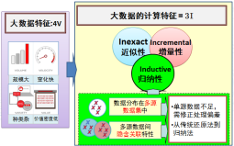
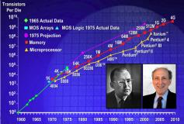
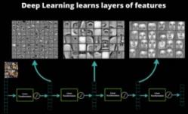
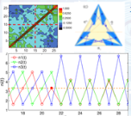
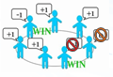
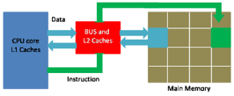
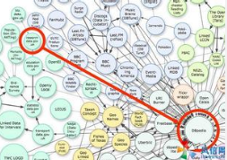
大数据处理：三大挑战问题
大数据计算的
有效性瓶颈
计算为中心的体系结构瓶颈
学习效率与 灵活性瓶颈
大数据计算的近似、增量、归纳特征
为从计算理论、算法上带来机会
摩尔定律2020年前后失效
芯片集成度已经逼近人脑，功耗问题突出
通过定量分析，从关联关系认识因果关系
认识数据现象的内在规律，进而实现预测和控制
以计算为中心的“冯诺依曼结构”
访存通道成为瓶颈，产生内存墙
基于语义的知识组织与推理有初步应用
但对类比、联想等基本能力仍缺乏支撑
大规模深度学习在功能上模拟神经元，在语义理解等领域效果显著，但计算量大，学习效率低
迫切需要结合大数据的计算特征，定性、定量分析相结合的计算方法
迫切需要适应“人脑”集成度的
新型计算和存储技术
迫切需要类人脑、支持
迭代式交互计算的新型智能方法

Slide 22

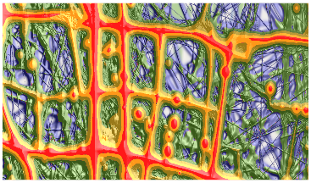

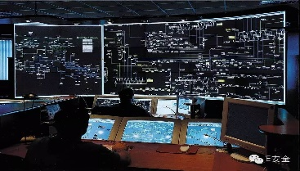
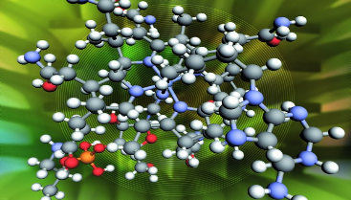
研究对象：数据的重要性
网络信息空间包括哪些典型的大数据，有什么特点？
网络信息空间大数据
网络媒体大数据：微博、百科、新闻、论坛等网络媒体数据
交通网络大数据：神州、滴滴、微博、百度高德地图等交通数据
电信网络大数据：电话、短信、邮件等通讯网络快速数据
医疗信息大数据：医疗分子结构、医疗图像、医疗诊断等数据
工控(物联)网络大数据：工业控制系统、网流量数据、IoT
大数据特点：数据体量巨大、数据类型繁多、数据变化快快、价值密度低
Notes:
社交网络大数据：微博、微信、人人、QQ等社交媒介数据
交通网络大数据：滴滴、uber、微博、百度、高德地图等交通数据
电信网络大数据：电话、短信、邮件等通讯网络快速数据
工控网络大数据：工业控制系统等网络流量数据
医疗信息大数据：医疗分子结构、医疗图像、医疗诊断等数据

Slide 23

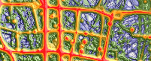




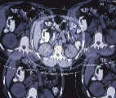

研究目标: 数据中的问题
大数据计算科学解决什么实际问题？
本质、
万有引力
机器(隐)知识
蛋白质结构识别
疾病快速诊断
网络行为检测
生产流程优化、产品提升
流体力学
道路规划
红绿灯控制
电信用户行为检测
诈骗网络快速识别
事件检测
社会、群体行为
机器学习
自然语言理解
传统科学
大数据
科学
抽象
多肽结构分布规律
病灶相对位置
攻击原理、
生产/产品关联
经验/规律
流量分布规律
信息传播规律
短文本规律特征
用户结构发现
传播规律
数学归纳
总结证明
交通网络大数据
电信网络大数据
网络媒体大数据
现象
苹果从树上掉下
统计学上的
物理现象
飞机能够飞上天
医疗信息大数据
工控网络大数据
在大数据中，从统计学的物理现象、规律、特点，到知识的发现。
Notes:
一个群

Slide 24
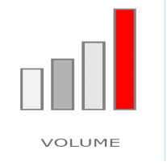


视角1：973项目（大数据时代）
数据
特征
计算
特征
科学
问题
研究内容
特色创新
5.实验验证及示范应用
应用创新:
微博分析预警系统
百度智能搜索系统
近似性
可表示
4.大数据分析与挖掘处理系统
方法创新:
迁移学习理论
存算联动系统架构
高效挖掘引擎
规模大
增量性
可计算
3.能效优化的分布式系统架构与机制
理论创新:
易解复杂度类
近似算法理论
高效算法
量化表示
变化快
归纳性
可操作
1.多源异构数据
表示,度量与理解
2.大数据计算复杂性理论与算法理论
思路创新:
3I计算特征
种类杂
应用需求
网络信息空间大数据计算的基础研究
Notes:
1. 两个视角之一，大数据中研究重点

Slide 25




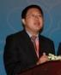






自然科学创新群体
1991
先进网络环境下的海量信息系统(973)
1993
分布式计算与软件
技术(NSFC重大)
2000
计算模型和复杂性
(973)
怀进鹏：院士
许 可：优博
海量数据
处理与系统
数字媒体的
分析与理解(973)
2005
吕卫锋
李 波：杰青、长江
数据查询和分析算法
视频的智能分析
2010
2011
马 帅：优青
分布式计算与软件
技术(NSFC重大)
王蕴红
计算复杂性与算法
数据驱动的虚拟
场景生成(NSFC重点)
2012
徐 洁：千人
樊文飞：千人
陈小武：杰青
1.计算复杂性理论与算法
2.分布式计算与软件技术
3.海量数据处理与应用
2013
大数据的计算理论与软件技术（973）：国际研究中心
3
Notes:
从我们自身来看：团队的凝练
25

Slide 26
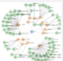
视角2
“脑机”的应用领域
（若干领域智库）
社会脑
（Ring）
工控脑
（工控安全）
交通脑
（车联网）
软件脑
（软件开发）
健康脑
（医疗健康）
“脑机”的工作原理
实时监测数据
（物联网OS）
感知
与理解
认知
与决策
态势感知
与宏观决策
（面向领域）
动态知识图谱
Web开放数据
（主动，被动）
知识问答
与决策支持
（面向人）
高效持续学习
知识管理与推理
基于众包的
内容产生
流式计算
内存计算
图计算
分布式算法与数据存储、计算框架
（深度学习、实时流式计算、图计算）
深度学习
无人实时智能系统
（机器人/无人机/无人车）
开放数据集
支持多负载混合调度的
数据中心统一资源管理
近似计算方法
与新型算法
新型体系结构
计算系统
人机智能
融合计算系统
基于脑认知与模拟的学习
Notes:
视角2：社会脑、脑机，看我们所有数据、算法、技术、系统和应用

Slide 27
脑机交互
数据传感
机器视觉
数据主动采集
自然语言交互与问答
机－机间
实时交互
脑机
安全
感知能力（percepting）
高层认知能力（thinking）
脑机认知
文本感知
视觉
感知
听觉
感知
数据
感知
学习
推理
联想
问答
归纳、演绎
规划
预测
安全分析
态势感知
知识抽取
知识发现
知识管理
学习方法
自然语言处理
定量分析模型
通用大规模分布式计算框架
群智计算框架
特征抽取
在线学习
群体数据收集
分布式系统
预处理
时空数据
图数据
图谱数据
人机任务
离线计算
在线计算
多源异构数据管理
众包性能优化
“数据中心”操作系统
（数据中心资源管理与调度）
资源层
端点检测
智能防护
节点操作系统
（linux）
节点操作系统
（Linux）
节点操作系统
（？）
HOS
（？）
X86结构
服务器
新兴计算系统
（存储逻辑融合）
新型计算系统
（自旋类脑）
人

Slide 28
三大方向与组织
研究方向
1、分布式软件技术
2、大数据计算
3、数据智能分析及应用
（科研成果）
5.实验验证及示范应用
4.大数据分析与挖掘处理系统
3.能效优化的分布式系统架构与机制
大数据计算
社交媒体
车联网
工控安全
软件开发
1.多源异构数据
表示,度量与理解
2.大数据计算复杂性理论与算法理论
事实：方向1和方向3已高度融合（应用、数据驱动）

Slide 29
方向2：大数据计算的复杂性理论与算法
大数据下，传统认为易解问题—
“难解”问题！
研究数据量、算法效率、
计算结果精确性之间均衡
近似算法（特别是近似数据查询）
数据可用性
质量问题！
易解类
复杂性理论
数据驱动的近似算法理论
大数据高效
算法理论
问题易解性
(多项式复杂性 ≠易解）
可近似性
(多项式近似算法不可用)
算法高效性
(以局部观全局)
可计算性问题

Slide 30
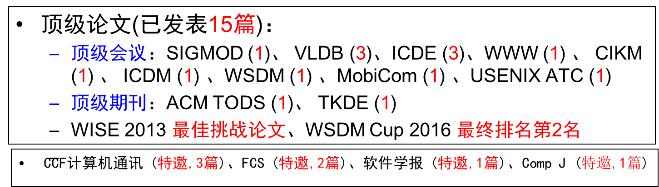
方向2：已形成体系、力量
数据查询处理的效率和准确性：图数据、关系数据
数据质量：图数据
应用
a. 社交媒体营销：商品推荐、客户推荐等
算法：
a.数据质量约束的挖掘
a.数据质量问题的监测
a.数据质量问题的修复
算法设计方法
a.并发可扩展算法的设计方法
b.顺序算法的自动可并发算法设计方法
系统
a.BEAS: 面向大数据的关系数据库查询系统
b.GRAPE：图数据的并发查询系统
理论
并发可扩展性理论：
a.查询算法的并发可扩展性的模型和分类
b. 不同计算问题的并发可扩展性的判别
顺序算法的自动可并发性理论：
a.顺序算法的自动可并发性模型和分类
b.顺序算法的自动可并发性判别
理论：
a.图数据质量的约束语言
b.可满足性，蕴含性分析

Slide 31

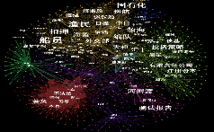
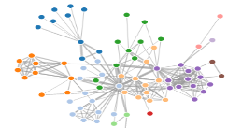
方向3：网络空间数据分析与处理平台
问题：如何从海量、动态数据中快速检测突发事件？
实时监测、溯源演化
实时性：异常检测?
有效性：主题及关联性？
多源数据、高效处理
数据特征：多源、流式图式
知识图谱：推理、预测
突发事件
检测
流式
处理
图式
处理
学习
系统
流式数据
事件深度分析
（用户、传播）
增量聚类、异常检测、
图处理、机器学习等
事件图谱
内存计算
人物图谱
数据获取
应用
算法
技术
知识图谱
Notes:
1.刘连忠老师的工作汇聚

Slide 32
方向3：网络空间大数据分析与处理
网络媒体大数据(社交、网站）
工业互联网
大数据
时空交通
大网络数据
医疗信息大数据
电信网络大数据
数据分析
智能学习
知识图谱
异常检测
行为分析
趋势预测
增量表示
自主学习
深度学习
知识表征
知识生成
关联推理
数据存取
弹性索引
冷热存储
学习+内存计算
分布式参数学习
消息处理技术
图知识管理
分布式图查询
多核支持
Notes:
1.分析：结构（约束、无约束，多属性，动态）、关联
2.学习：表示学习（理解），自主（能够反馈），深度（特征世界？Graph结构）
3.知识图谱：

Slide 33
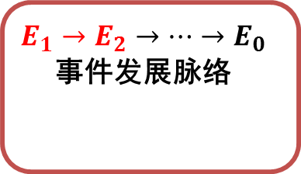

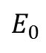
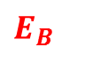
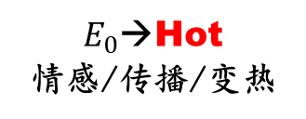


知识图谱 vs 事件检测/分析
事件溯源/追踪
事件在线检测
事件趋势预测
$f\left(t_{i}\right)→E_{0}$I
i
事件演化？
W1
W2
W3
异构
流式图
W4
W5
事件属性？
W6
事件
例1：过程式Pattern（静态、动态）
地震→救援→疫情→重建
例2：周期性Pattern
世界杯、人代会等
例3：概念强关系Pattern
“明星/名人”+“疾病”
C1
C2
1.结合事件知识图谱，基于事件溯源中关联关系，对事件发展趋势预测；
2.针对事件发展不同阶段对事件热度的预测，是否发展为热点事件？
C3
知识
概念图
C4
C5
C6
关联图谱+推演能力

Slide 34
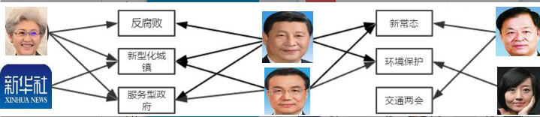















事件任务关联知识图谱
人物事件知识图谱构建与维护
实体识别
关联分析
图谱构建
人物事件知识图谱
公共事件检测
人物-事件关系
多源知识融合
多维人物感知
事件-事件影响
协同实体链接
图谱存储与维护
基于媒体内容
的感知建模
基于实体结构
的分析挖掘
TGraph
时态图数据库
基于数据汇总的查询处理平台
社会媒体大数据源

Slide 35

知识的融合、推理与问答
可管理、可协同、可信任

Slide 36
基于知识的智能人机交互
智能搜索
知识问答
人机对话
深度学习
自然语言处理
增强学习
自主扩充
增量学习
知识抽取
参数更新
互联网资源
互联网资源
知识库
实体
属性
关系
关系规则
问答规则
对话规则
参数库
规则库
问答模型参数库
对话模型参数库
数据清理
属性对齐
实体分类
实体识别
实体融合
实体链接
知识推理
关系预测
规则生成
知识表示
语义解析
语言生成
文本输入
语音输入
图像输入

Slide 37
知识的融合、推理与问答
基于领域知识的自动对话
基于知识图谱的开放问答

Slide 38

方向1:基于智能协作的软件开发方法
软件开发：人力密集型活动，开发者及资源之间的协作效率是影响开发效率的关键。
目标：基于软件开发大数据构建以开发者为中心的知识库，分析开发者、资源及关联关系并进行智能推荐，从而提高开发效率
“显式协作”→众包软件开发、开发者及任务推荐
“隐式协作”→软件资源（代码、文档等）智能推荐和重用
显式协作
众包开发和任务智能推荐
软件大数据 （开发人员、代码、 问答和缺陷等）
挖掘分析
开发者知识库
软件资源推荐和重用
隐式协作

Slide 39







方向1：面向人机协作的群体计算
支持人机协作的群体计算框架与技术体系
面向人机协作的任务分配方法
复杂任务的群体结果汇聚方法
群体协作中的机制设计
基于人机协作的商品数据情感分析
上下文敏感的众包结果汇聚
基于众包的细粒度知识获取
处理结果中噪声数据的消除
面向群体感知类任务的激励相容机制
机器学习
众包
人工智能
Notes:
任务分配：以前是计算资源，可控性好，分配给人
结果汇聚
机制设计：激励相容

Slide 40

众包软件：主要研究内容
目标：基于智能协作的软件开发
传统：静态、依靠经验
目标：动态、智能推荐
研究：
开发者知识库体系结构
开发者能力评估和关系挖掘
开发者与软件资源智能推荐
研制
软件知识库、推荐引擎、辅助开发工具
技术路线：
多源开发者相关软件大数据
开发者能力评估和关系挖掘
构建以开发者为中心的软件知识库
建立软件开发的智能协作支撑环境

Slide 41



方向x：工业大数据分析平台
大规模工控设备
主动探测技术
工控安全态势感知技术
宏观
工控舆情监测技术
多源异构数据融合技术
工控系统攻击早期预警与应急响应技术
威胁情报收集与生成
知识库
面向工控系统的
攻击趋势预测技术
高仿真工控蜜罐与攻击行为捕获技术
威胁
漏洞库
异常行为
工控态势感知、预警技术
中观
设备
发现
流程
建模
漏洞
扫描
协议
建模
污点
跟踪
恶意
样本库
异常
检测
关联
分析
挖掘
溯源
决策
告警
逆向
分析
模糊
测试
漏洞
验证
攻击
事件库
工控安全在线监测技术（工控管理监控）
工控网络缺陷分析技术
微观
工控微内核操作系统
安全认证及形式验证
工控设备逆向分析
与漏洞挖掘技术
工控系统控制端安全检测与主动防御技术
实时OS、工控系统/软件
工控软件系统及分析技术
Notes:
漏洞库，知识库，仿真平台
离线在线
反馈闭环
三网融合：软件行为网，工控系统，互联网
探针，或生产系统参数：态势感知、设施协议控制、设施状态分析
资源图谱构建：
http://192.168.1.174:8080/ihome/home.html
http://192.168.7.4/event?wd=
美国：一个人发现漏洞，
大数据技术“捞鱼”，小渔民调研，托追网 Fairi
Goolge前端：赠送设备，数据回传
工控数据探测：GB增量/，40万， 1500台
工业终端：IP动态性，拨号设备。
----
95年，类似计算机安全问题，大家没有意识

Slide 42

关键技术及系统布局
安全分析验证
漏洞利用挖掘
恶意行为检测
态势感知
大数据智能分析与处理
工控可执行代码的安全测试及漏洞分析
基于知识库的恶意实体关联分析及活动监测方法
面向工控系统攻击的早期预警与应急响应技术
应用软件层
工控微内核操作系统
安全认证及形式验证
面向PLC等智能设备的逆向分析与漏洞挖掘技术
基础软件层
工控多核微处理器
安全分析与验证
工控器件失效预测及可靠性评估
器件芯片层
工控协议安全分析、漏洞注入及恶意行为检测技术
基于流量大数据的
网络协议层
网络攻击关联检测与态势感知技术
知识库
漏洞库
样本库
事件库
仿真平台

